Slide 1

Název školy: | ZŠ a MŠ Verneřice
Autor výukového materiálu: | Lenka Lehká
Číslo projektu: | CZ.1.07/1.4.00/21.1526
Název: | VY_32_INOVACE_III.VL3
Vytvořeno: | 6. 1. 2012
Vzdělávací oblast: | Člověk a jeho svět
Vzdělávací obor: | Vlastivěda
Tematický okruh: | České dějiny – Lucemburkové na českém trůnu
Určeno pro: | 4. ročník
Anotace: | Výukový materiál seznamuje žáky s osobnostmi rodu Lucemburků na českém trůnu, také s nejznámějšími stavbami za vlády Karla IV.
Metodický pokyn: | Materiál je vhodný pro frontální výuku a na závěr pro práci jednotlivců, dvojic, či skupiny. Pro úplné využití materiálu je nutné připojení k internetu.
Autorem materiálu a všech jeho částí, není-li uvedeno jinak, je Lenka Lehká.

Slide 2
Lucemburkové na českém trůnu

Slide 3
Jan Lucemburský
Syn římského císaře Jindřicha VII.
Vévoda Lucemburský.
Oženil se s poslední Přemyslovnou Eliškou.
Vládl v českých zemích od r. 1310 do r. 1346.
Otec Karla IV.
Král cizinec.
Král diplomat.
Zemřel v bitvě u Kresčaku r. 1346.
(Toho bohdá nebude, aby český král z boje utíkal.)
Jan Lucemburský

Slide 4
Král cizinec
Byl v českých zemích jen kvůli Elišce.
Účastnil se válek, rytířských turnajů.
Do Čech si přicházel pouze pro peníze. → úpadek země, špatné společenské poměry, rostla moc šlechty.
Jan přichází pro peníze

Slide 5
Král diplomat
Mezinárodní kontakty.
Podařilo se mu české země rozšířit.
Připojil zbytek Chebska, část Horní Lužice a některá knížectví slezská – Vratislavské, Hlohovské a Münstenberské.
Bitva u Kresčaku
Sňatek Jana a Elišky

Slide 6
Karel IV.
Syn Jana Lucemburského a Elišky Přemyslovny.
Vládl od r. 1346 do r. 1378.
Vyrůstal na francouzském královském dvoře.
Jméno získal po kmotru - francouzském králi Karlu IV. - původní jméno Václav.
Velmi vzdělaný – uměl číst a psát (což nebylo v té době obvyklé).
Ovládal francouzštinu, italštinu, němčinu, latinu. Češtinu se po návratu do Čech opět doučil.
Karel IV.

Slide 7
Vláda Karla IV.
1333 pověřen správou Čech a Moravy
1334 markrabě moravský
1346 korunován českým králem zvolen a korunován německým králem
1355 korunován římským císařem
1344 povýšení pražského biskupství na arcibiskupství
Vykupoval zpět zastavené královské statky, bojoval s loupeživými tlupami, přísně trestal zločiny.
Vyhýbal se válkám, spory řešil jednáním.
Podporoval malířství, sochařství i literaturu, obchod a řemesla.
Karel IV. pokládá základní kámen k novému mostu

Slide 8
Stavby
Založil Nové Město pražské.
Kamenný most, který spojoval oba břehy Vltavy.
Katedrála svatého Víta.
Založil v Praze první univerzitu ve střední Evropě.
Nechal postavit hrad Karlštejn.
Dal zhotovit korunovační klenoty.

Slide 9
Nové Město pražské
Založeno v březnu 1348 Karlem IV.
Leží na prvém břehu řeky Vltavy, dnes má již samozřejmě jinou podobu než za doby Karla IV.
V minulosti
Dnes
Národní divadlo
Národní muzeum
Novoměstská radnice
Tančící dům

Slide 10
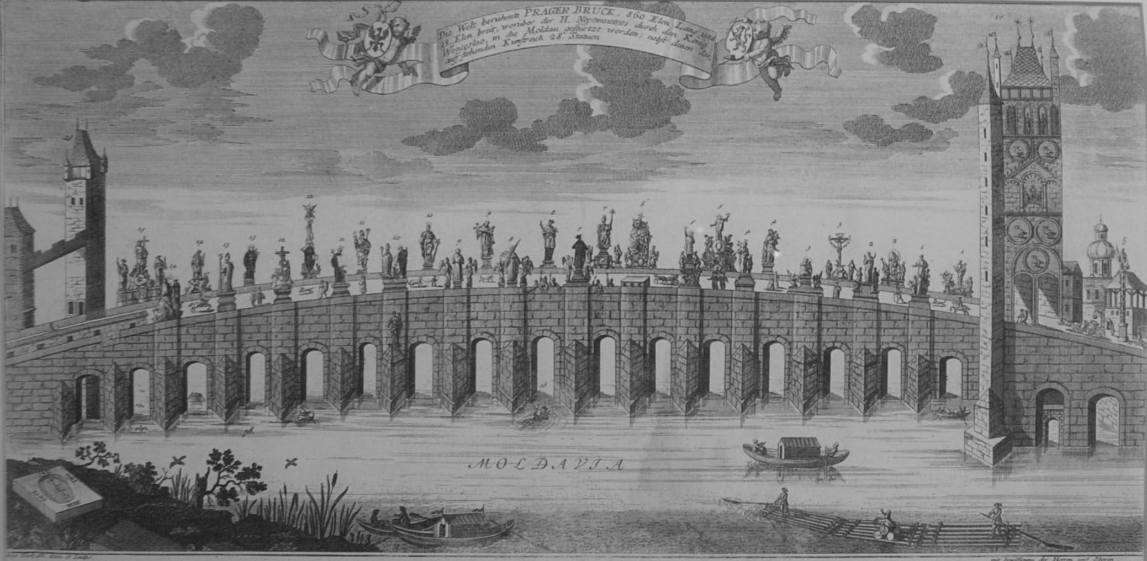
Karlův most
Stavba mostu začala v roce 1357 pod záštitou krále Karla IV. a byla dokončena v roce 1402.
Karlův most - v minulosti
Detail Karlova mostu - Van den Bossche
Karlův most – dnes
Karlův most a Hradčany v noci
Virtuální Karlův most

Slide 11
Katedrála sv. Víta
V listopadu 1344 byl položen základní kámen katedrály sv. Víta v souvislosti s povýšením pražského biskupství na arcibiskupství.
Katedrála sv. Víta
Vnitřek chrámu
Vitráž od Alfonse Muchy
Mozaika Poslední soud na jižní straně

Slide 12
Karlova univerzita
Založena roku 1348
Zakládající listina
Karolinum

Slide 13
Karlštejn
Hrad Karlštejn byl založen 10.6.1348 Karlem IV., jako císařská rezidence, ale zejména jako pevnost, určená k uchování Karlovy sbírky svatých relikvií a císařských korunovačních klenotů.
Hrad Karlštejn
Letecký pohled
Křížová kaple
V zimě – jako z pohádky
Ukázka z filmu - Noc na Karlštejně

Slide 14
Korunovační klenoty
Korunovační klenoty - před svou korunovací dal Karel IV. zhotovit korunu českých králů. Byla použita při korunovaci 22 českých panovníků.
Svatováclavská koruna
Žezlo
Jablko
Klenoty pohromadě

Slide 15
Václav IV.
Nejstarší syn Karla IV.
Německý a český král, lucemburský vévoda a braniborský markrabě
(1361 - 1419)
Nastoupil na trůn velmi mladý, ve špatné politické situaci
Byl srovnáván s úspěšným otcem
Spory s církví, zajat šlechtou
Podporoval Jana Husa
Václav IV.

Slide 16
Zikmund Lucemburský
Poslední Lucemburk na českém trůnu
Uherský král a římský císař
V Čechách měl špatnou pověst od doby odsouzení Mistra Jan a Husa na kostnickém koncilu.
Zikmund Lucemburský

Slide 17
Opakování
Vyjmenuj příslušníky rodu Lucemburků tak, jak postupně usedali na český trůn.
Doplň jméno panovníka podle charakteristiky.
rytíř, válečník, diplomat, často pobýval v zahraničí
slabý a nerozhodný panovník, vládl v těžkém období
císař a král, zasloužil se o rozkvět země a Prahy
proradný, lstivý, v Čechách odmítaný vládce
O jaké významné stavby se zasloužil Karel IV. ?
Co vše obsahují korunovační klenoty a kde jsou uloženy?

Slide 18
Opakování
Vyjmenuj příslušníky rodu Lucemburků tak, jak postupně usedali na český trůn.
Jan Lucemburský, Karel IV., Václav VI., Zikmund Lucemburský
Doplň jméno panovníka podle charakteristiky.
rytíř, válečník, diplomat, často pobýval v zahraničí - Jan Lucemburský
slabý a nerozhodný panovník, vládl v těžkém období - Václav IV.
císař a král, zasloužil se o rozkvět země a Prahy – Karel IV.
proradný, lstivý, v Čechách odmítaný vládce - Zikmund Lucemburský
O jaké významné stavby se zasloužil Karel IV. ?
Katedrála sv. Víta, Karlův most, Karlova univerzita, Nové město, Karlštejn…
Co vše obsahují korunovační klenoty a kde jsou uloženy?
Svatováclavská koruna, žezlo, jablko; uloženy v chrámu sv. Víta

